Slide 1
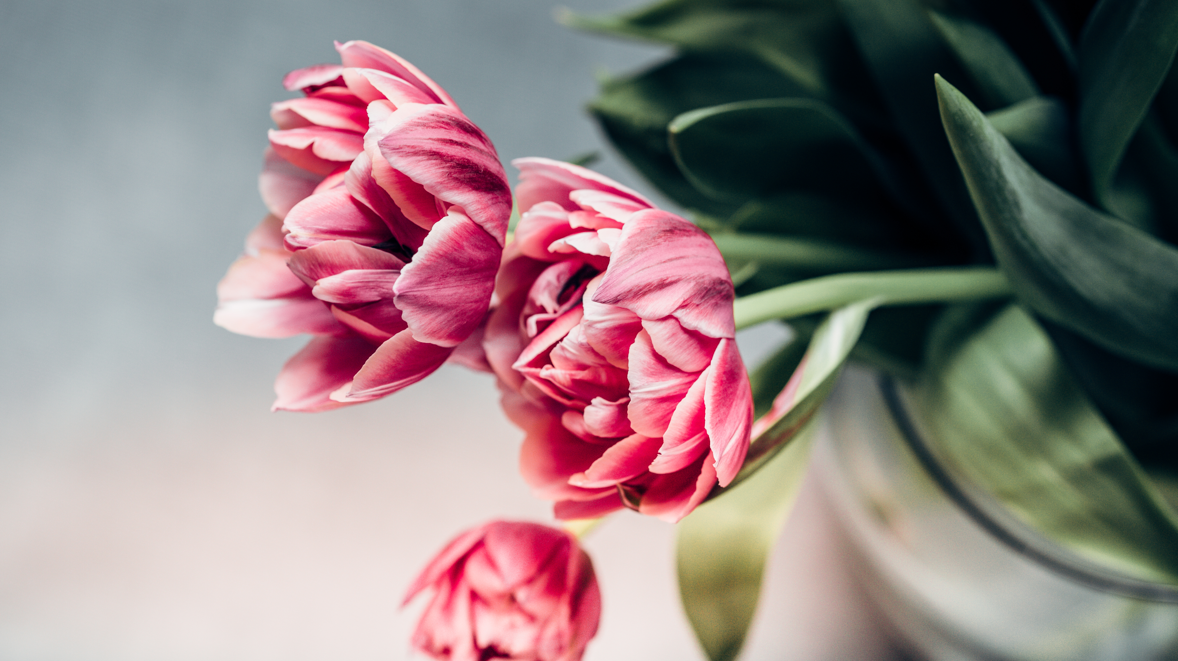
Kartka z życzeniami i kwiaty dla Babci i dziadka
Prace plastyczne uczniów z klas IV-VI przygotowane
z okazji Dnia Babci i Dziadka
21-22.01.2021r.

Slide 2
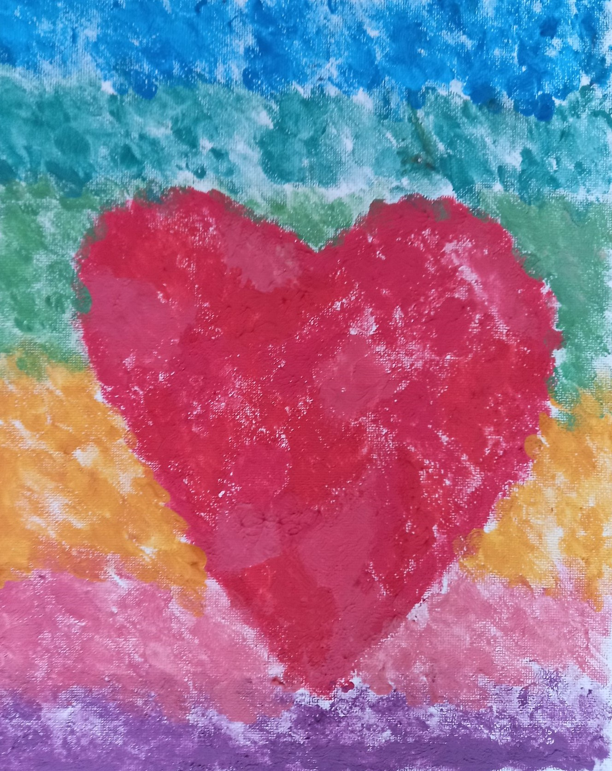
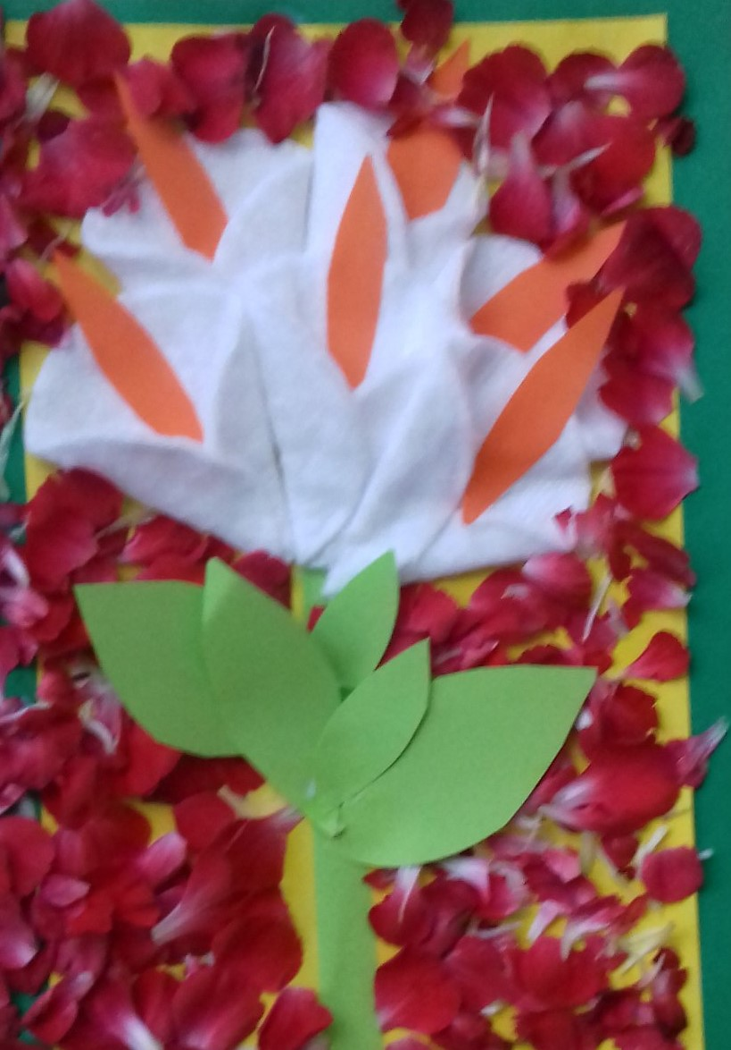
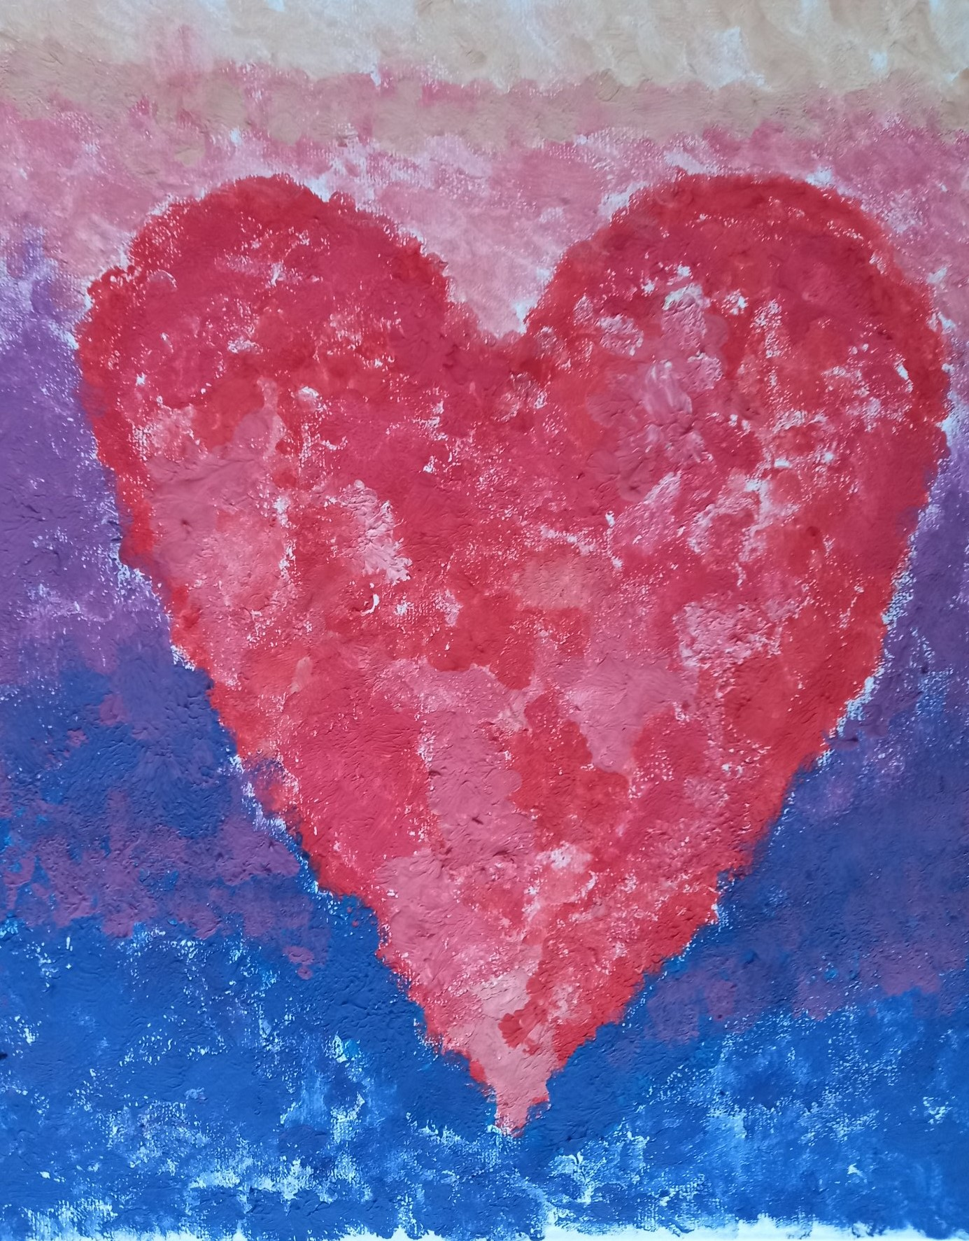
Klasa 4a
Jan Żuberek
Nikola Pietrzak

Slide 3
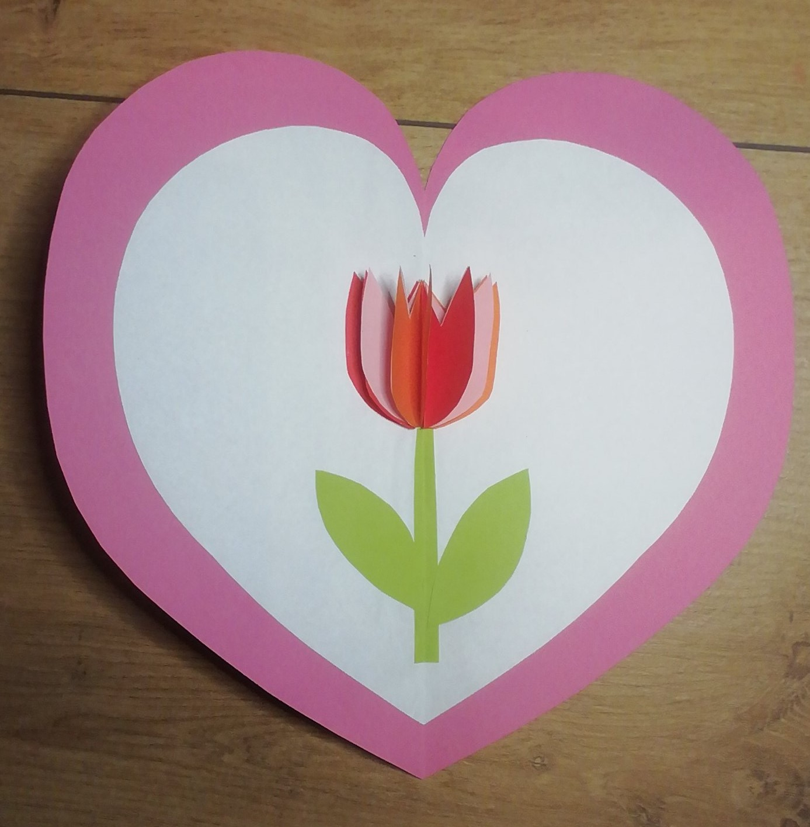
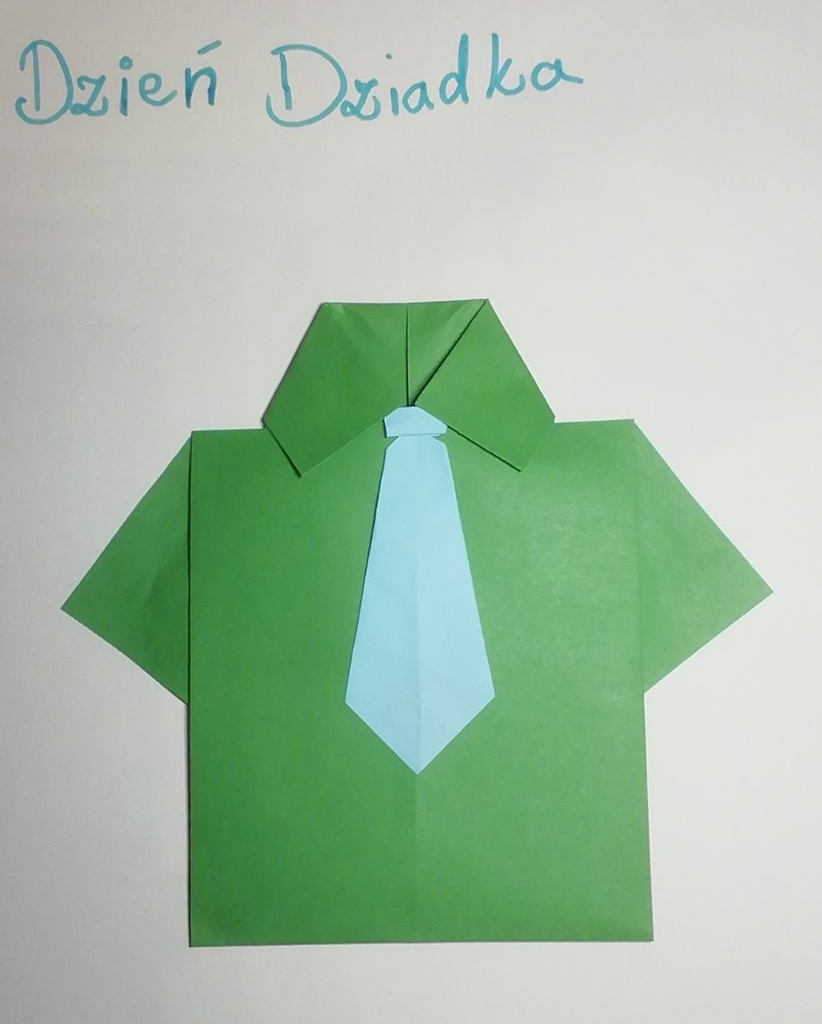
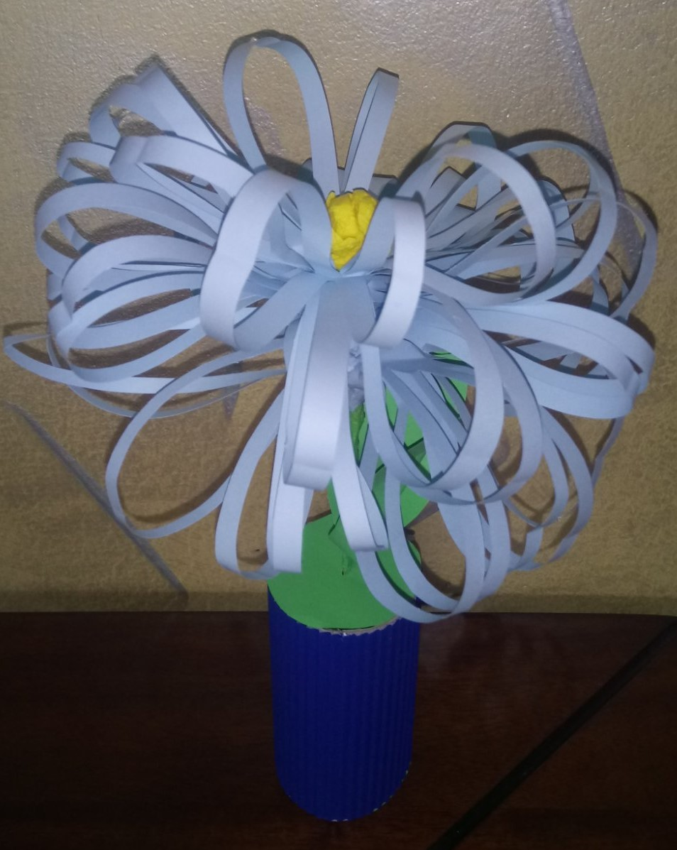
Klasa 4a
Adrianna Kaczmarek
Norbert Owsiany

Slide 4
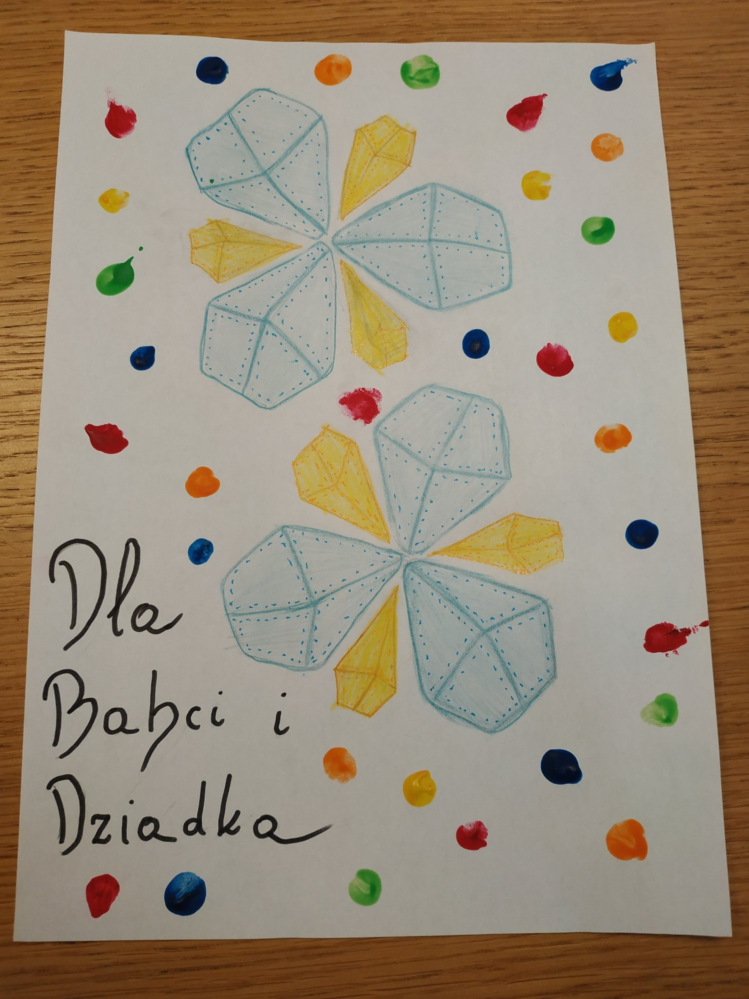
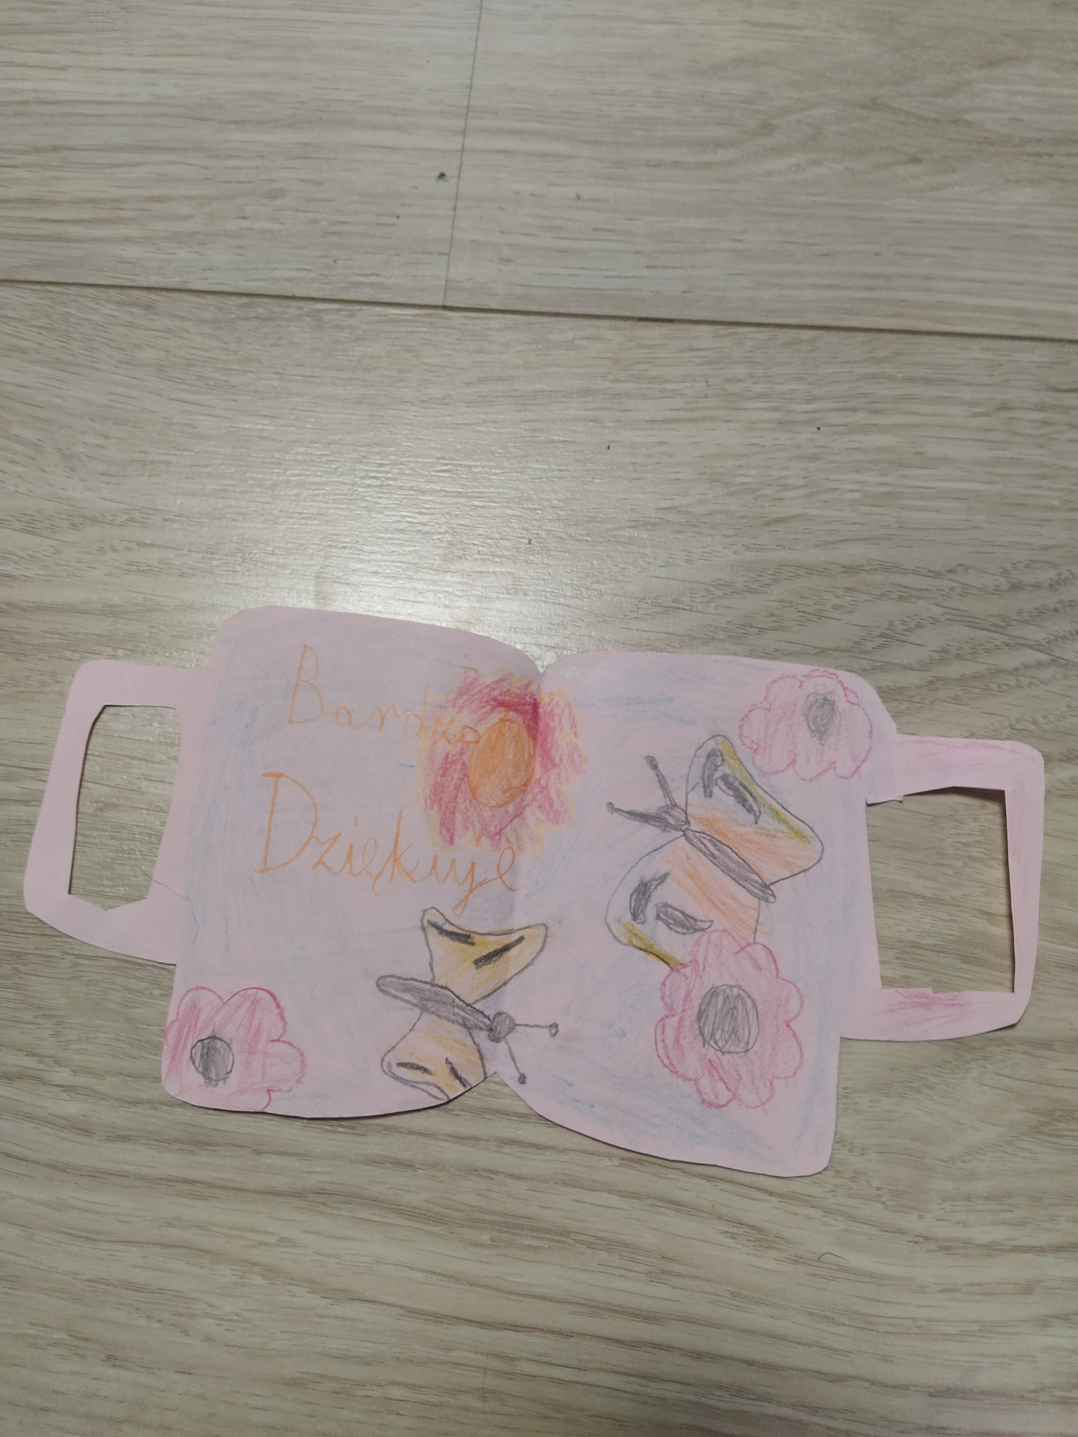
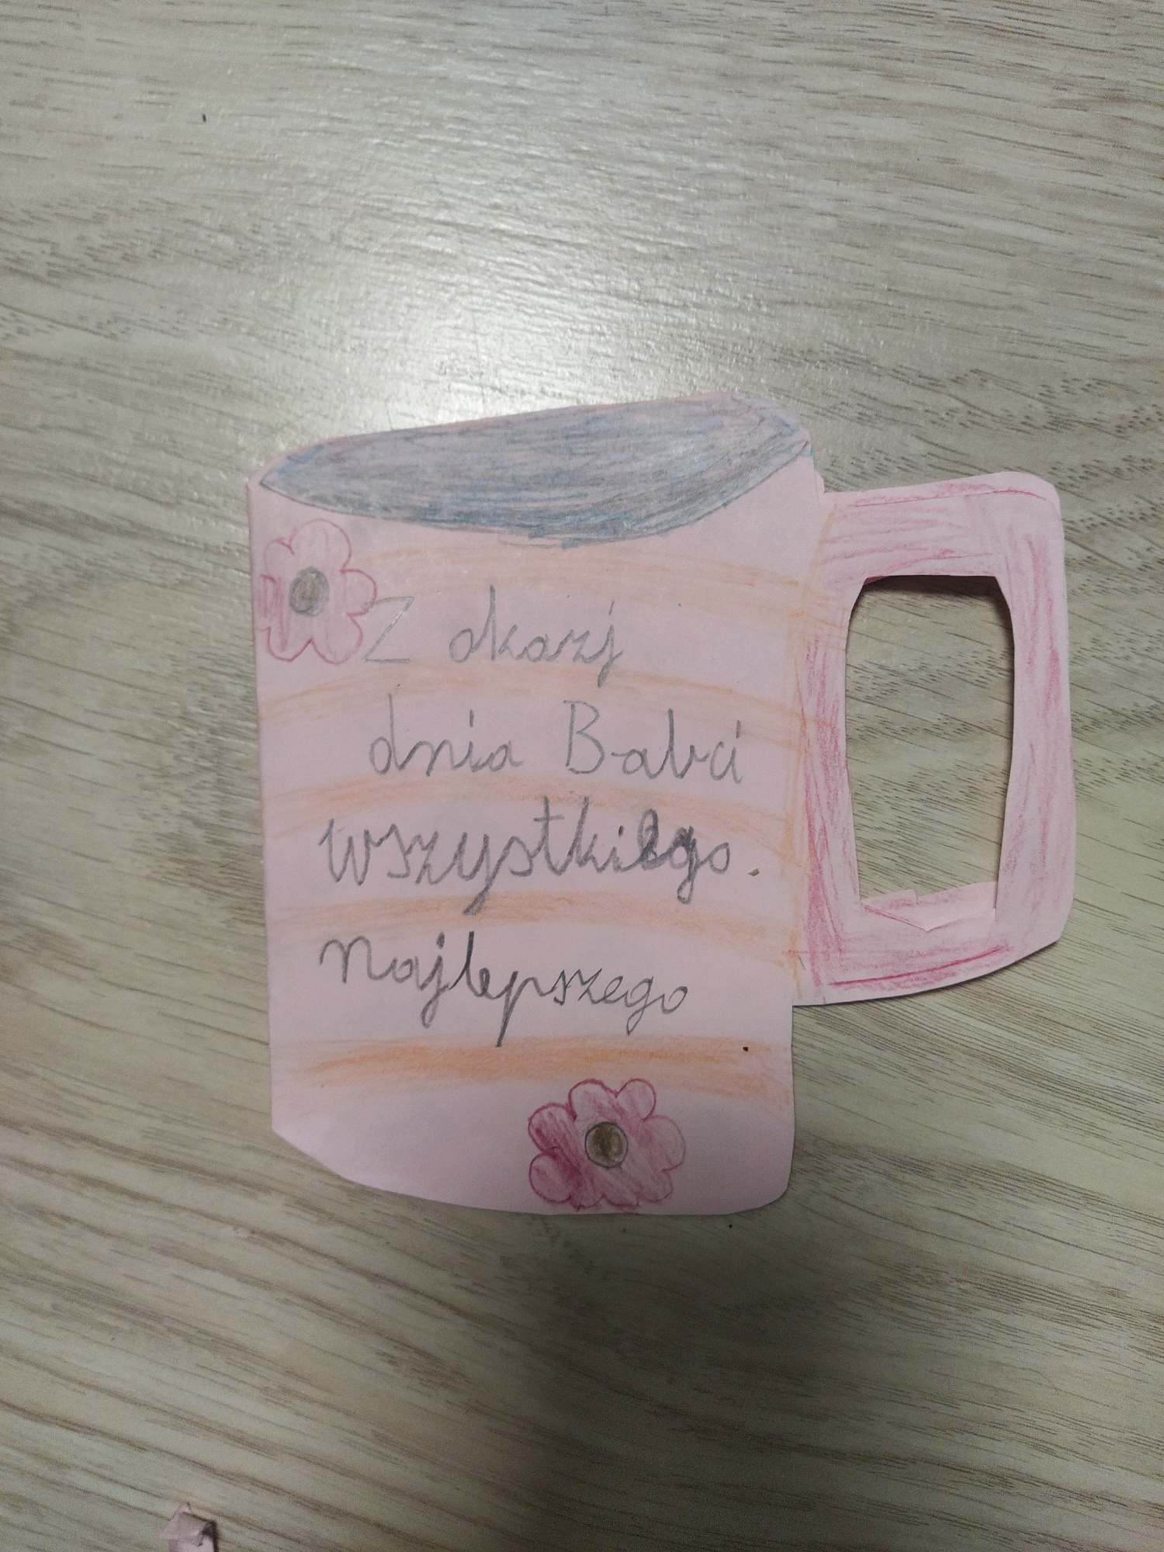
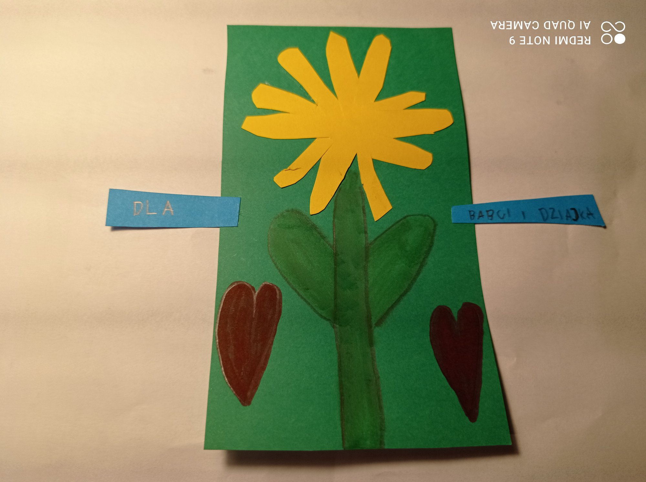
Jakub Nowak
Szymon Skiba
Blanka Kwaśniewska
Maja Bąk

Slide 5
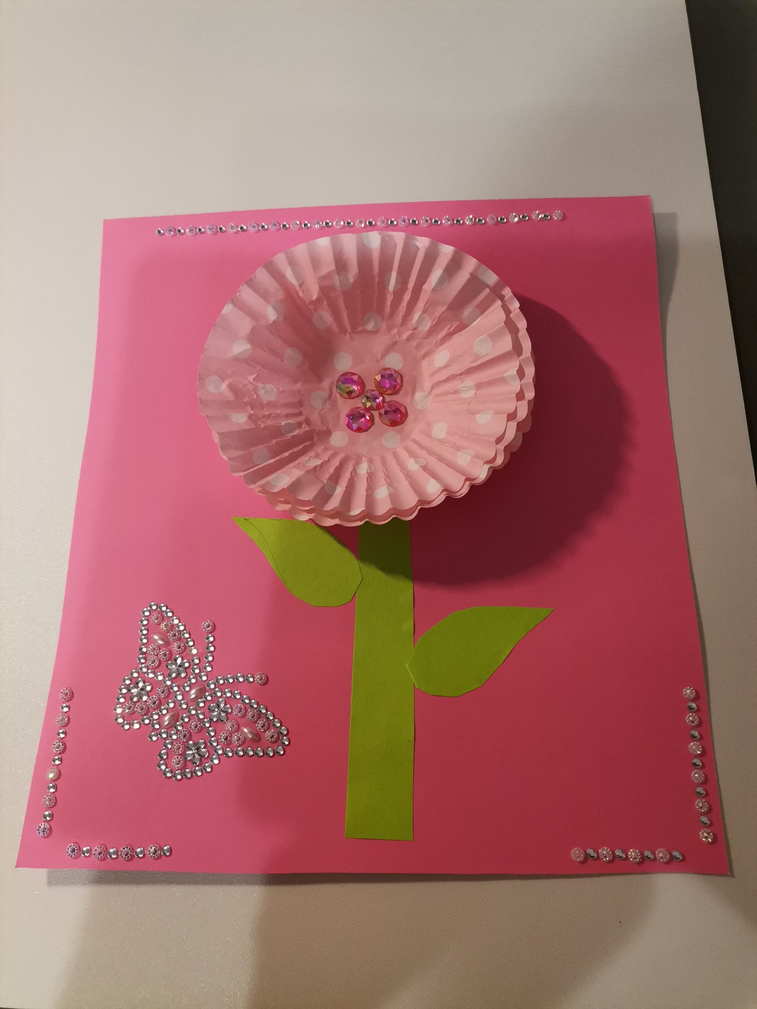
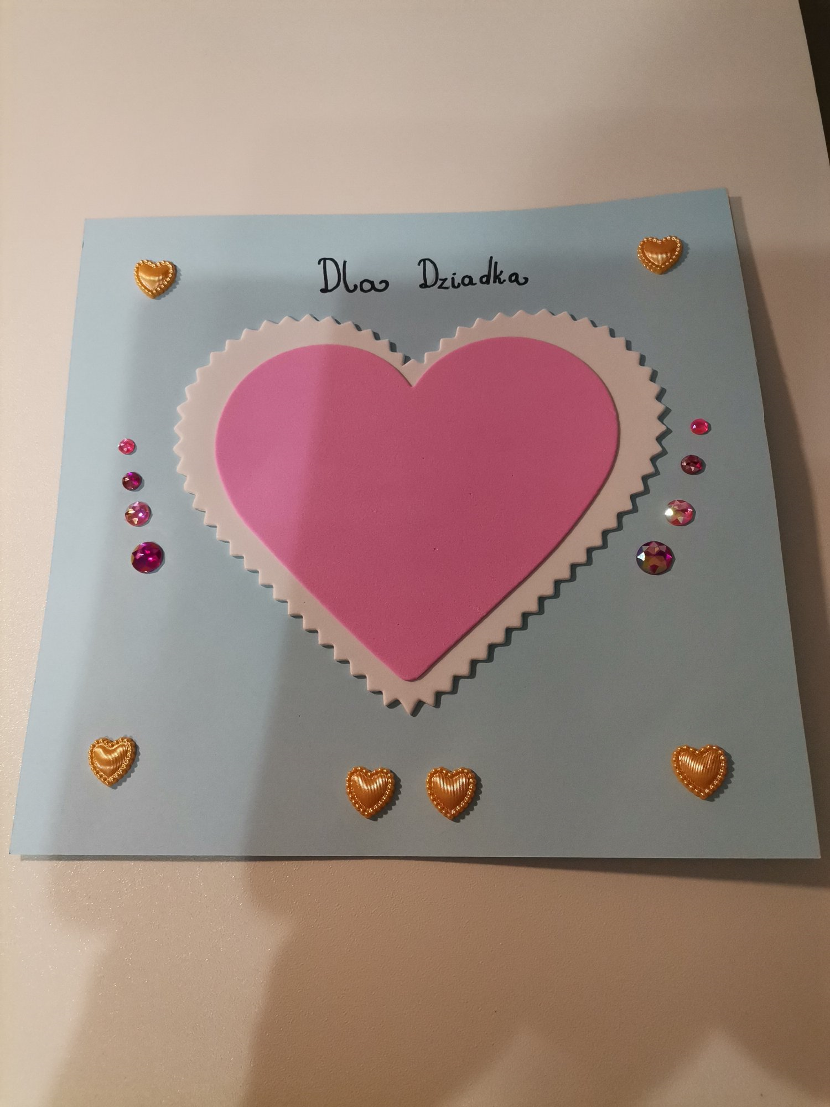
Lena Mikołajczyk

Slide 6
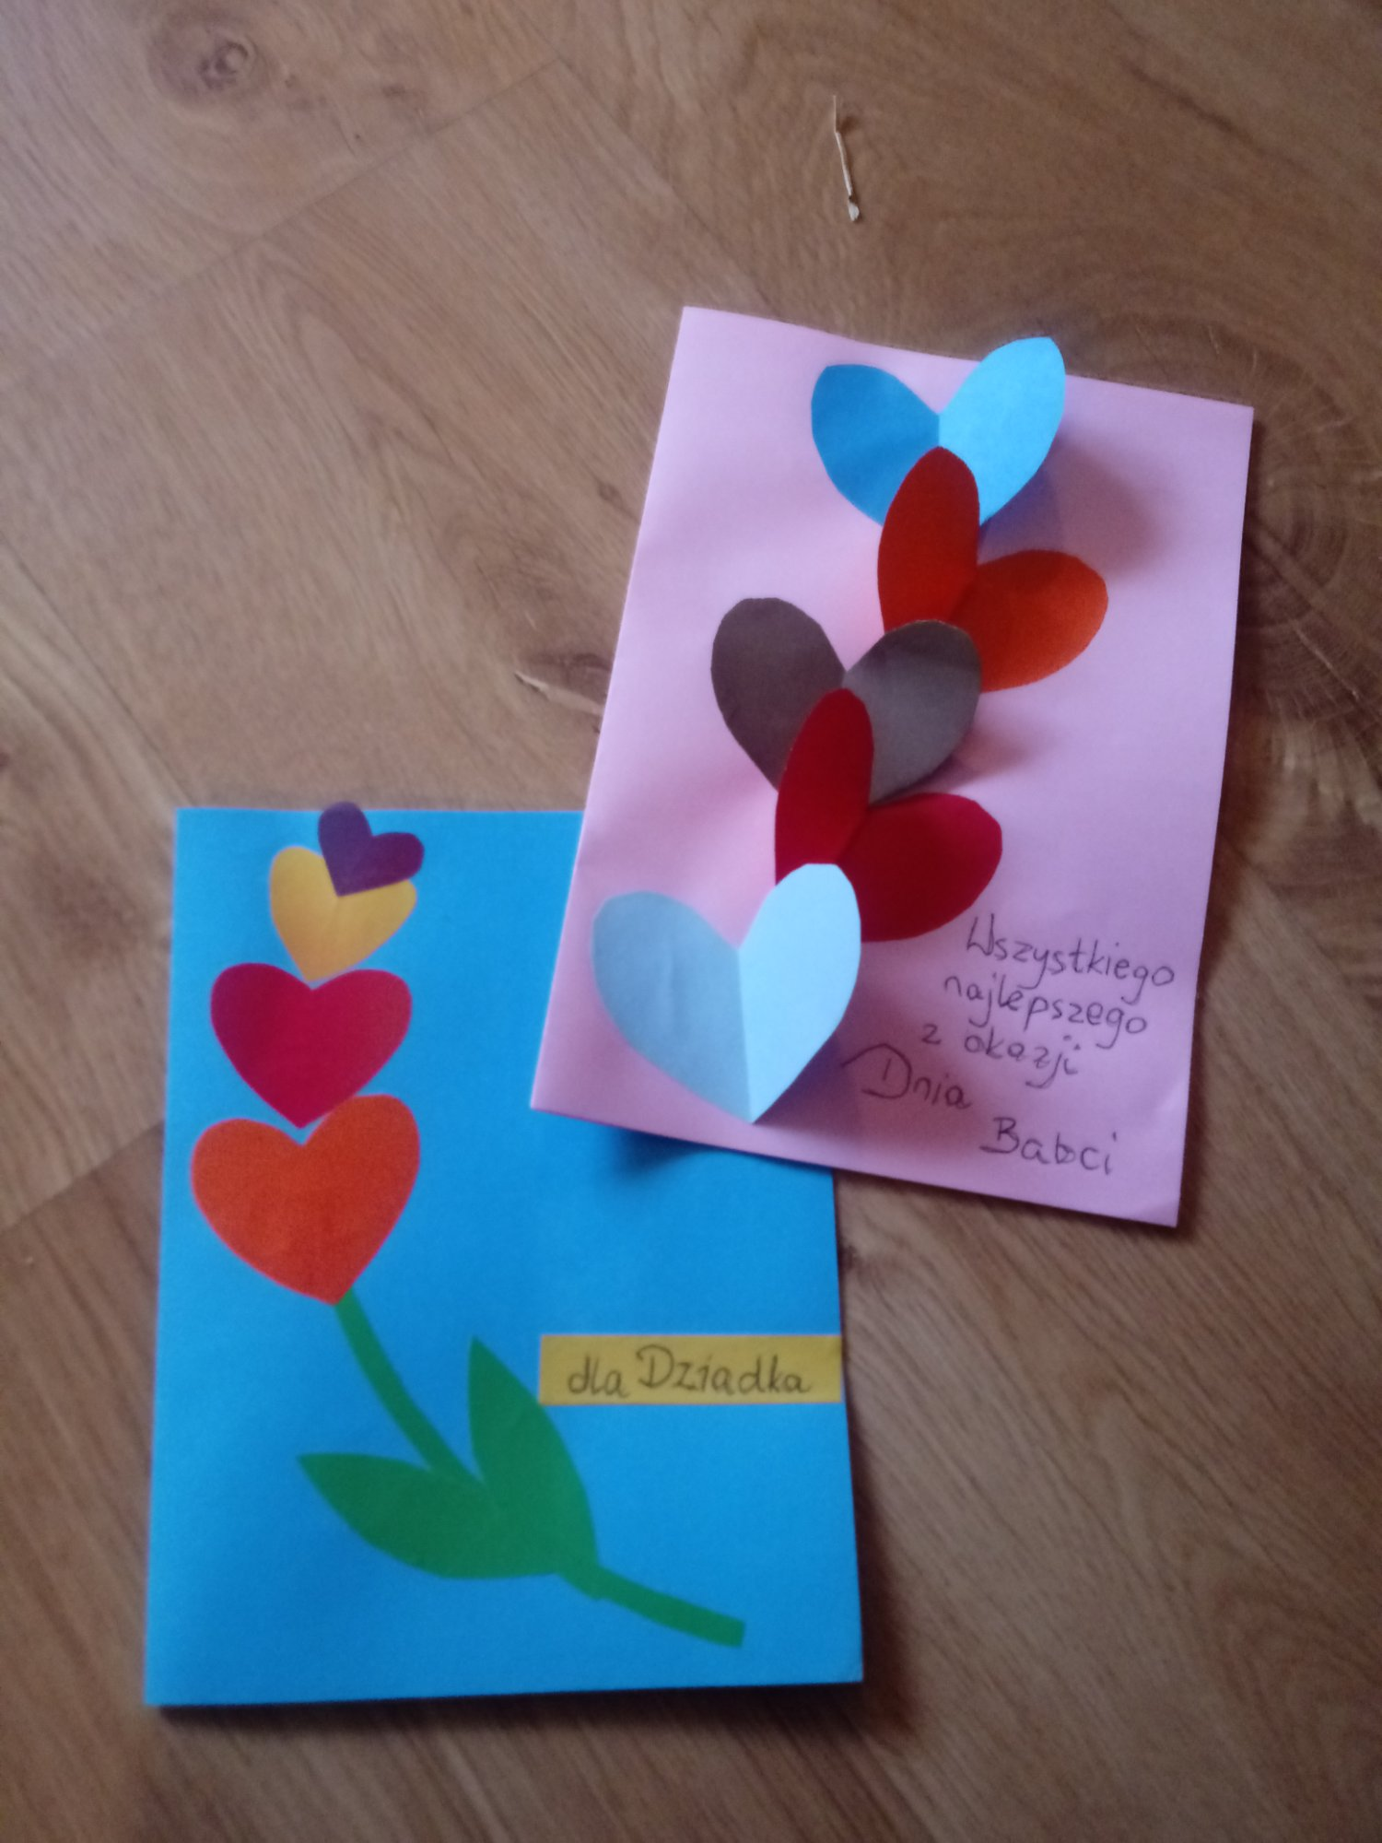
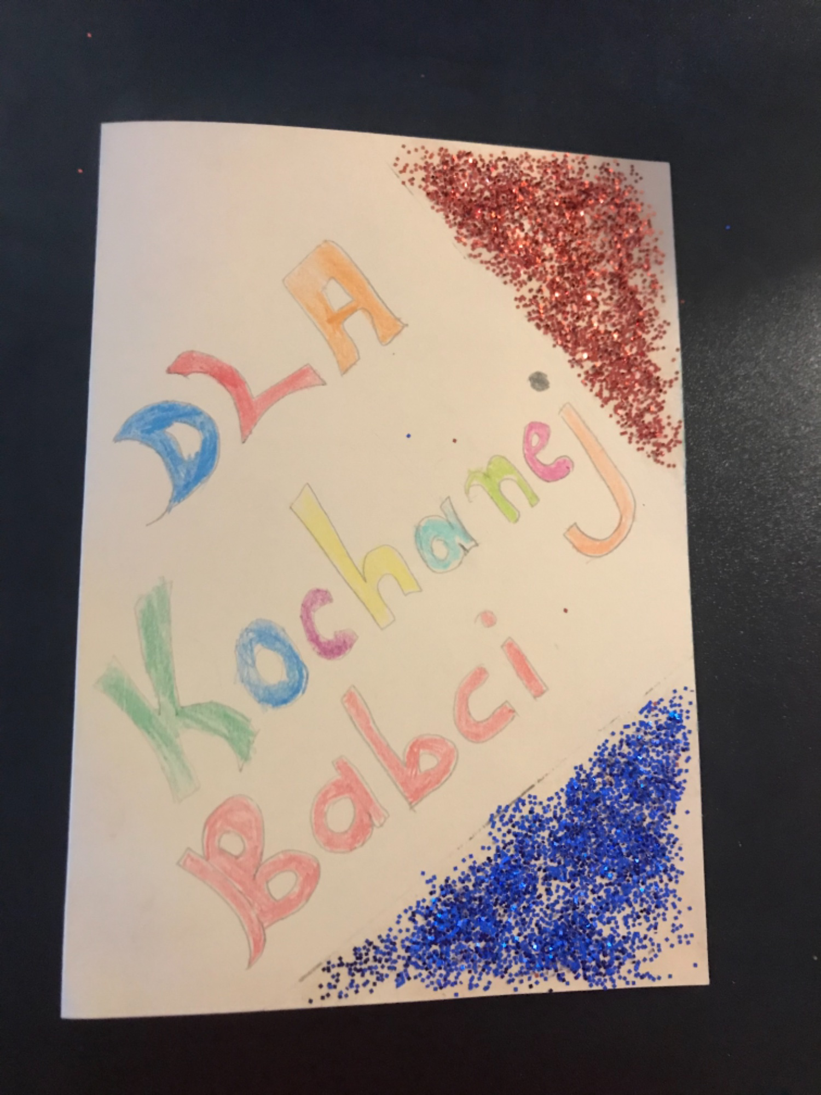
Mikołaj Kuświk
Michał Hałas

Slide 7
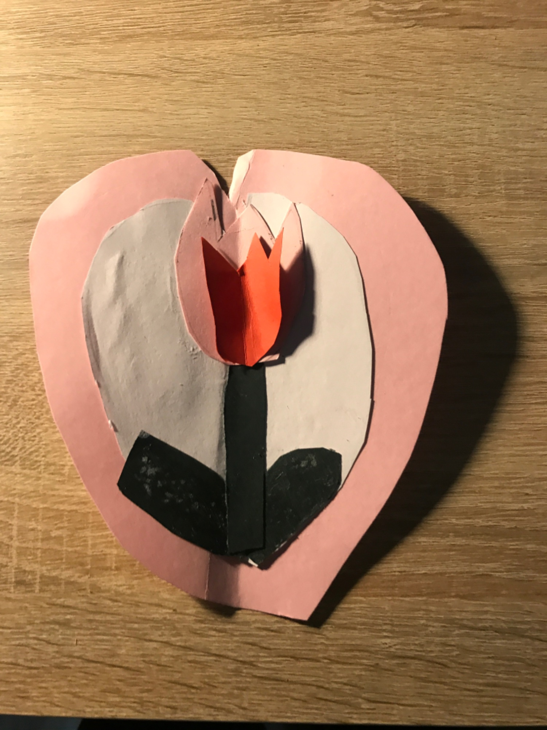
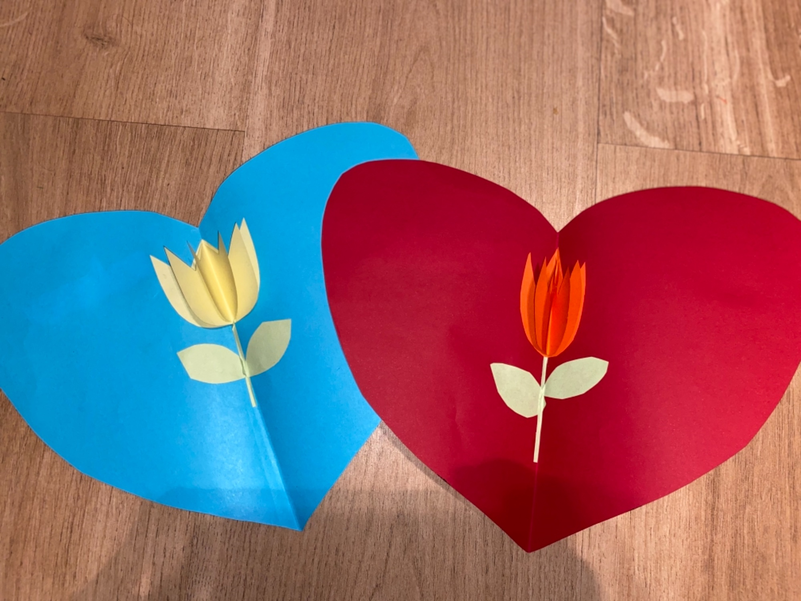
Maja Wąsik
Wiktor Kłysz

Slide 8
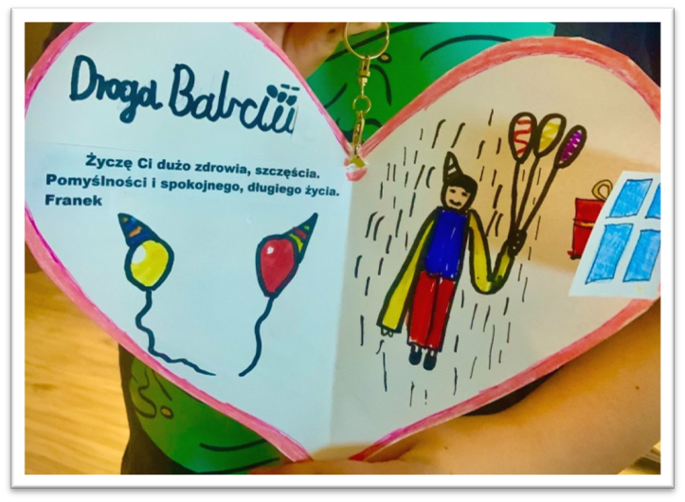
Maja Żubertowska
Franciszek Ratajczyk

